Slide 1
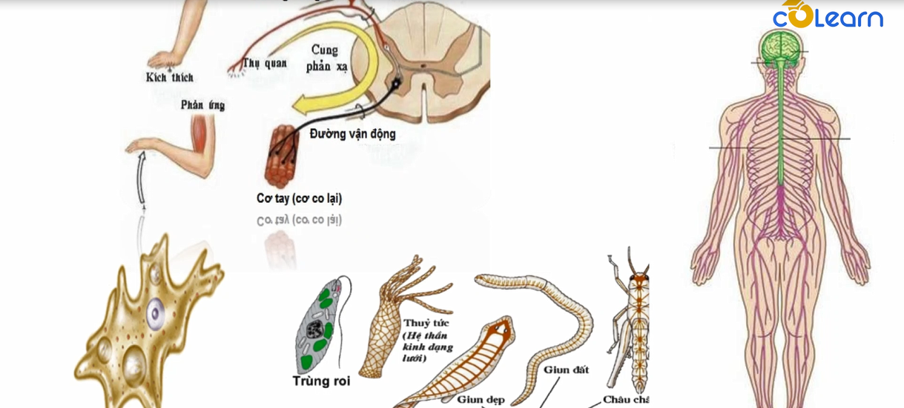
BÀI 17: CẢM ỨNG Ở ĐỘNG VẬT

Slide 2
KHỞI ĐỘNG

Slide 3
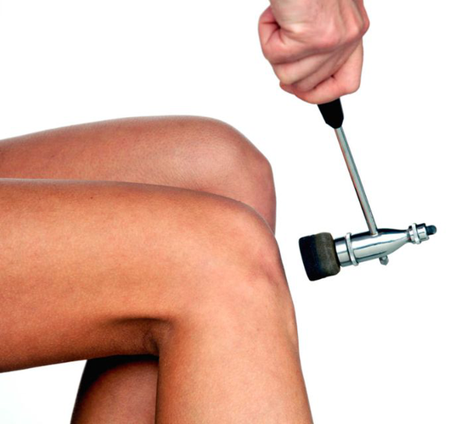

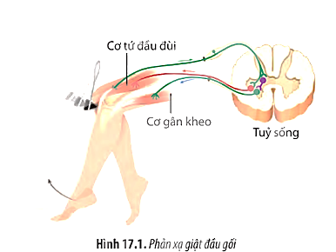
Tại sao việc kích thích phản xạ giật đầu gối có thể kiểm tra được chức năng của hệ thần kinh ?

Slide 4

BÀI 17: CẢM ỨNG Ở ĐỘNG VẬT
Thời gian thực hiện: 05 tiết

Slide 5
Hình thức cảm ứng ở các nhóm động vật
I
II
Tế bào TK và các dạng hệ thần kinh
NỘI DUNG
III
Truyền tin qua synapse
CONTNET
IV
Cung phản xạ
V
Các loại phản xạ
VI
Bảo vệ sức khỏe hệ thần kinh

Slide 6
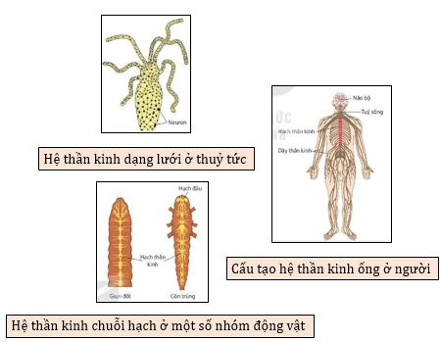
I. HÌNH THỨC CẢM ỨNG Ở CÁC NHÓM ĐỘNG VẬT

Slide 7


HS đọc mục I/sgk/102,103 (3 phút),
dự đoán trong các nội dung sau đây: ĐÚNG/ SAI
HOẠT ĐỘNG NHÓM
STT | NỘI DUNG | ĐÚNG | SAI
1 | Cảm ứng ở động vật là khả năng tiếp nhận và phản ứng lại với các kích thích từ bên ngoài cũng như bên trong cơ thể, đảm bảo cho động vật tồn tại và phát triển
2 | Động vật có tốc độ phản ứng chậm hơn so với thực vật.
3 | Động vật đơn bào phản ứng kích thích của môi trường thông qua sử chuyển động của toàn bộ cơ thể hoặc co rút chất nguyên sinh
4 | Động vật đa bào phản ứng lại các kích thích của môi trường thông qua phản xạ.
5 | Phản xạ là phản ứng trả lời kích thích từ môi trường mà không cần có sự điều khiển của hệ thần kinh.

Slide 8

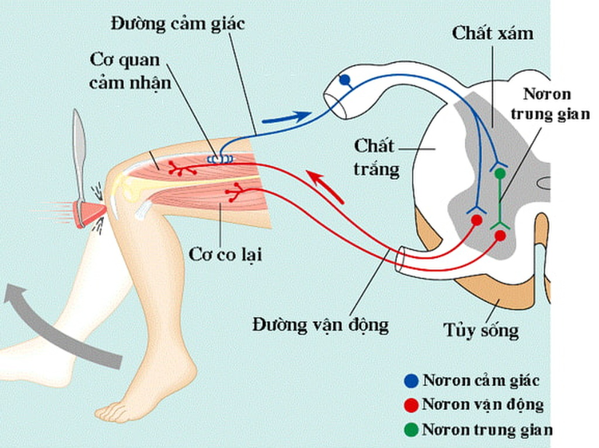
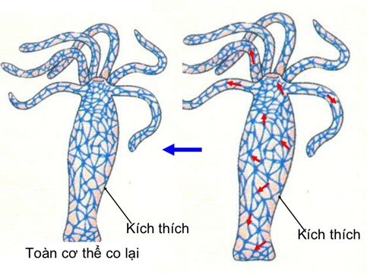
I. HÌNH THỨC CẢM ỨNG Ở CÁC NHÓM ĐỘNG VẬT
Quan sát Hình, HS rút ra khái niệm cảm ứng ở động vật ?
- Cảm ứng ở động vật: là khả năng tiếp nhận và phản ứng lại với các kích thích từ bên ngoài cũng như bên trong cơ thể, đảm bảo cho động vật tốn tại và phát triển

Slide 9
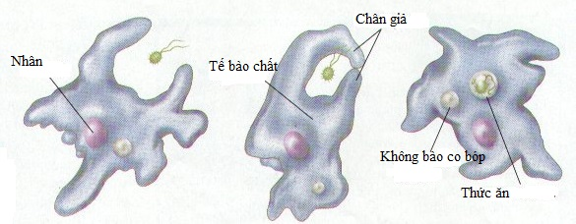
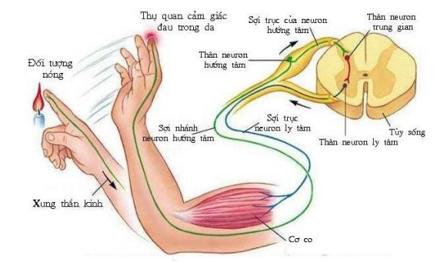
I. HÌNH THỨC CẢM ỨNG Ở CÁC NHÓM ĐỘNG VẬT
cảm ứng ở động vật CHƯA có hệ thần kinh
Trùng biến hình bắt mồi
Cung phản xạ ở người
Động vật đơn bào phản ứng kích thích của môi trường thông qua sử chuyển động của toàn bộ cơ thể hoặc co rút chất nguyên sinh.
Động vật đa bào phản ứng lại các kích thích của môi trường thông qua phản xạ

Slide 10
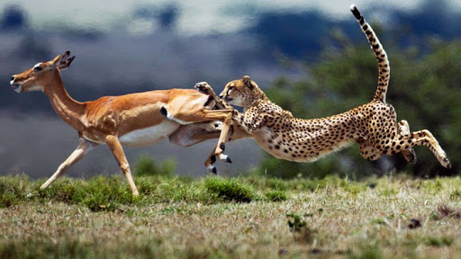
I. HÌNH THỨC CẢM ỨNG Ở CÁC NHÓM ĐỘNG VẬT
cảm ứng ở động vật có hệ thần kinh

Slide 11
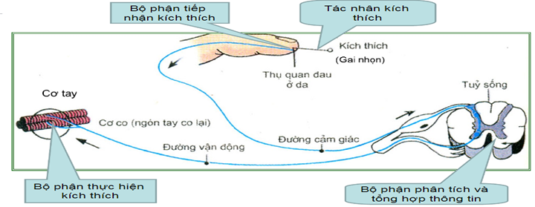
I. HÌNH THỨC CẢM ỨNG Ở CÁC NHÓM ĐỘNG VẬT
- Phản xạ là phản ứng trả lời kích thích từ môi trường dưới sự diều khiển của hệ thần kinh.

Slide 12
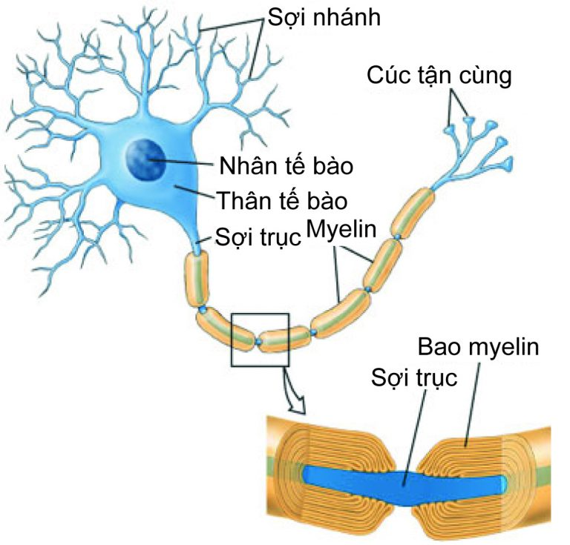
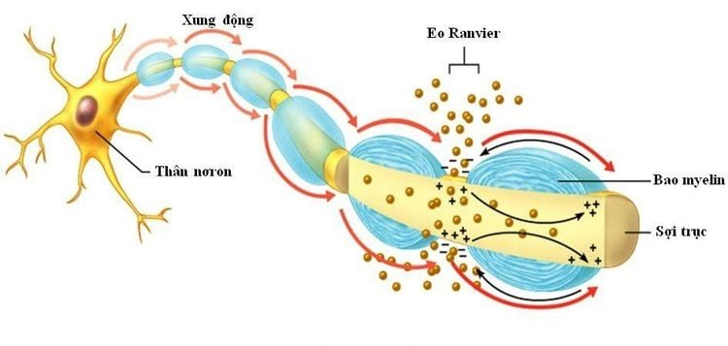
II. TẾ BÀO THẦN KINH VÀ
CÁC DẠNG HỆ THẦN KINH

Slide 13
II. TẾ BÀO THẦN KINH VÀ CÁC DẠNG HỆ THẦN KINH
thảo luận nhóm, hoàn thành nhiệm vụ học tập
Vòng 1:
Nhóm chuyên gia
Vòng 2:
Nhóm mảnh ghép
Vòng 3:
Đánh giá thống nhất

Slide 14
Vòng 1: Nhóm chuyên gia
Phiếu học tập 2: So sánh các dạng hệ thần kinh
Nhóm 1
Nhóm 2
Nhóm 3
Nhóm 4
Phiếu học tập 1: So sánh cấu tạo và chức năng của các phần trong neuron thần kinh
Tiêu chí | HTK dạng lưới | HTK chuỗi hạch | HTK dạng ống
Đối tượng
Cấu tạo HTK
Hoạt động
Tính hiểu quả của phản ứng
 | Cấu tạo | Chức năng
Thân TB thần kinh
Sợi nhánh
Sợi trục

Slide 15
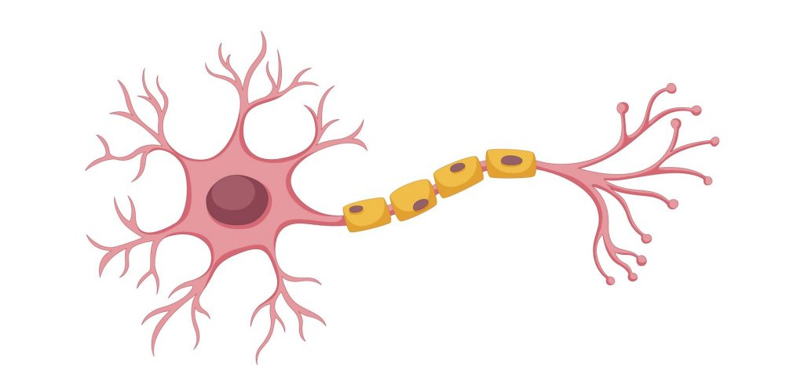
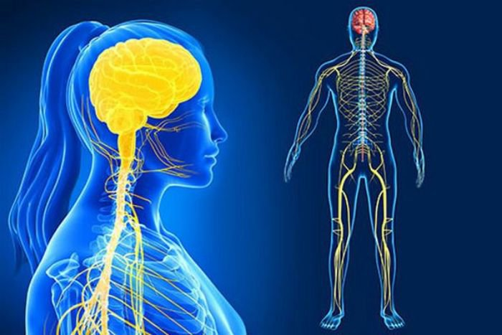
Vòng 1: Nhóm chuyên gia
Phiếu học tập 1: Học sinh quan sát hình 17.3 và đọc SGK/103 và hoàn thành PHT: So sánh cấu tạo và chức năng của các phần trong neuron thần kinh
 | Cấu tạo | Chức năng
Thân TB thần kinh
Sợi nhánh
Sợi trục

Slide 16
Vòng 1: Nhóm chuyên gia
- Phiếu học tập 2: Học sinh quan sát hình 17.4; 17.5;17.6
và đọc SGK/104,105 hoàn thành PHT2: So sánh các dạng hệ thần kinh
Tiêu chí | HTK dạng lưới | HTK chuỗi hạch | HTK dạng ống
Đối tượng
Cấu tạo HTK
Hoạt động
Tính hiểu quả của phản ứng

Slide 17
Vòng 2: Nhóm mảnh ghép
- Nhóm mảnh ghép được thành lập có ít nhất 1 thành viên của nhóm chuyên gia.
- Học sinh trong nhóm mảnh ghép có trách nhiệm trình bày lại kết quả tìm hiểu được ở nhóm chuyên gia
Sales Up

Slide 18
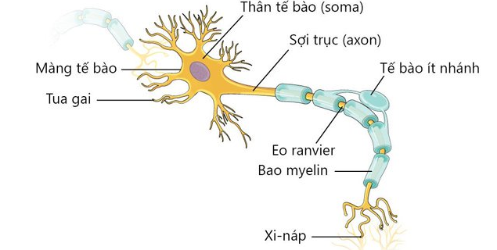
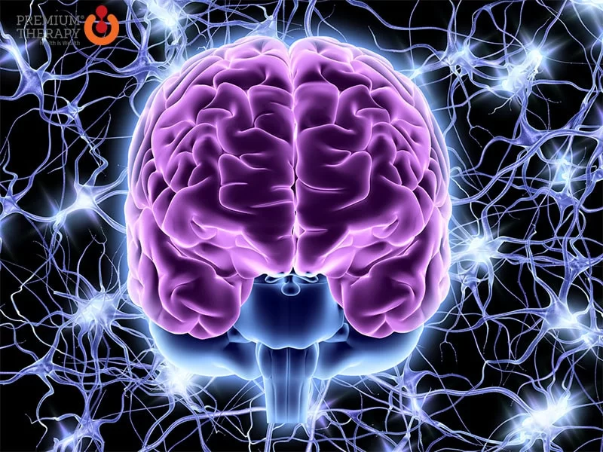
II. TẾ BÀO THẦN KINH VÀ CÁC DẠNG HỆ THẦN KINH
cấu tạo tế bào thần kinh

Slide 19
PHT 1: SO SÁNH CẤU VÀO VÀ CHỨC NĂNG CỦA NEURON
 | Cấu tạo | Chức năng
Thân TB thần kinh | Có cấu tạo như một tế bào nhân thực điện hình, các neuron trưởng thành thiếu đi trung thể. | Có chức năng dinh dưỡng, điều khiển hoạt động của neuron
Sợi nhánh | Được cấu tạo từ màng sinh chất và tế bào chất | Nhận tín hiệu từ tế bào khác được chuyển giao qua synapse truyền đến thân neuron.
Sợi trục | Được cấu tạo từ màng sinh chất và tế bào chất. Có thể có hoặc không được bao bọc bởi bao myelin, khoảng cách giữa các bao myelin gọi là eo ranvier | Dẫn truyền xung thần kinh từ thân neuron ra ngoại biên đến các cơ quan đáp ứng.

Slide 20
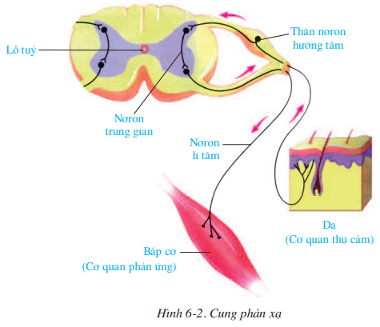
II. TẾ BÀO THẦN KINH VÀ CÁC DẠNG HỆ THẦN KINH
Tại sao sợi nhánh được gọi là sợi hướng tâm, sợi trục được gọi là
sợi li tâm?

Slide 21
II. TẾ BÀO THẦN KINH VÀ CÁC DẠNG HỆ THẦN KINH
CÁC DẠNG HỆ THẦN KINH
Hệ thần kinh dạng lưới
Hệ thần kinh dạng chuỗi hạch
Hệ thần kinh dạng ống

Slide 22
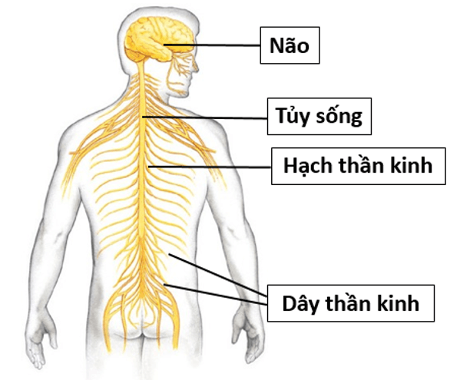
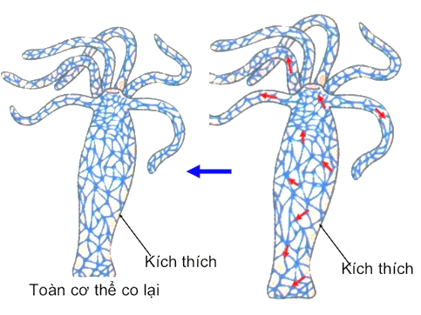
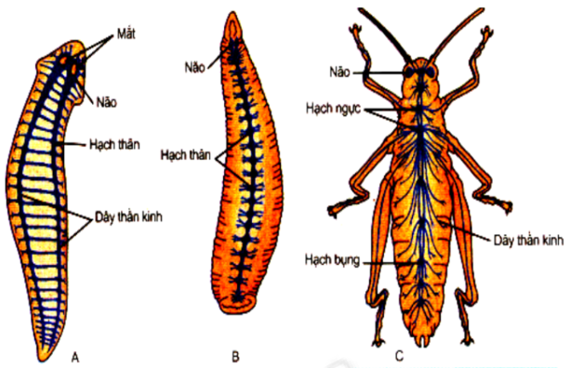
II. TẾ BÀO THẦN KINH VÀ CÁC DẠNG HỆ THẦN KINH
Quan sát Hình, HS so sánh các dạng hệ thần kinh ở động vật ?
HTK DẠNG LƯỚI
HTK DẠNG CHUỖI HẠCH
HTK DẠNG ỐNG

Slide 23
ĐÁP ÁN PHT 2: SO SÁNH CÁC DẠNG HỆ THẦN KINH Ở ĐV
Tiêu chí | HTK dạng lưới | HTK chuỗi hạch | HTK dạng ống
Đối tượng | Các loài thuộc ngành ruột khoang. | Giun dẹp, Giun tròn, Giun đốt, Thân mềm, Chân khớp. | Các loài động vật có xương sống.
Cấu tạo | - Các tế bào thần kinh nằm rải rác trong cơ thể nối với nhau thông qua các sợi thần kinh tạo thành mạng lưới | Các tế bào TK tập trung lại tạo thành các hạch TK, các hạch được nối với nhau bởi các sợi thần kinh tạo thành chuỗi hạch . | Các TBTK tập trung lại với số lượn rất lớn tạo thành 1 ống nằm ở lưng con vật, phần đầu ống phát triển mạnh thành não bộ, phần sau hình thành tủy sống.
Hoạt động | Xung TK lan tỏa khắp cơ thể thông qua mạng lưới TK làm toàn bộ cơ thể phản ứng với kích thích | Mỗi hạch TK là trung tâm điều khiển hoạt động một vùng cơ thể do vậy động vật có khả năng trả lời cục bộ các kích thích. | Phản ứng lại các kích thích của môi trường thông qua phản xạ
Tính hiểu quả của PƯ | Kém chính xác và tiêu tốn nhiều NL | Chính xác và tiết kiểm được năng lượng | Chính xác và ít tiêu tốn NL

Slide 24
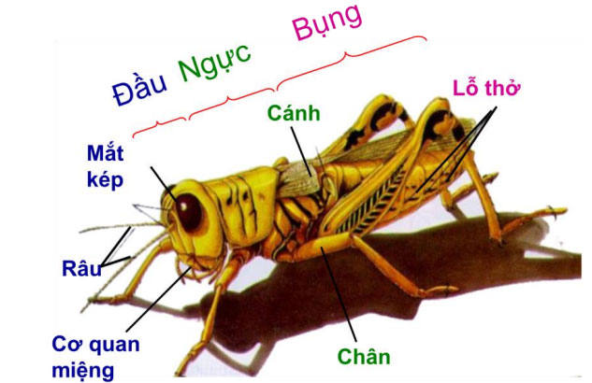
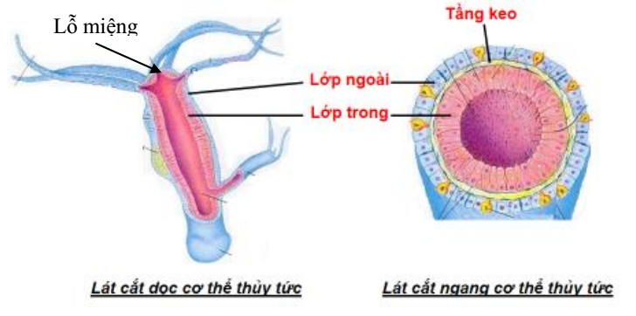
II. TẾ BÀO THẦN KINH VÀ CÁC DẠNG HỆ THẦN KINH
Dự đoán phản ứng của thủy tức và châu chấu khi bị kích thích bởi kim nhọn ?

Slide 25

III. TRUYỀN TIN QUA SYNAPSE

Slide 26
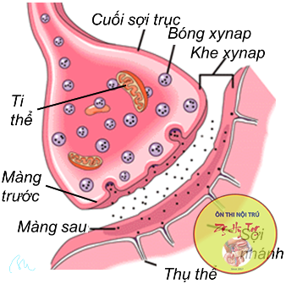
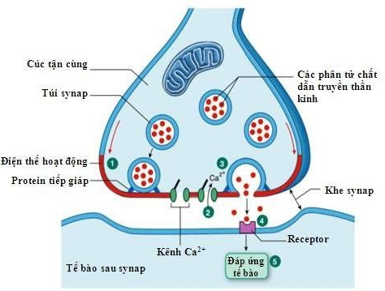
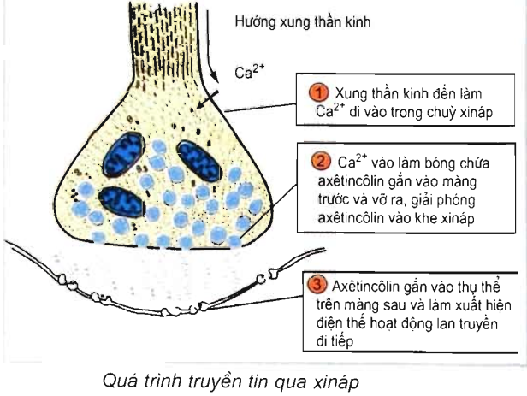
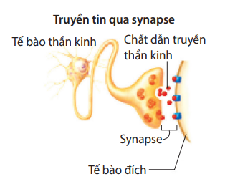
THẢO LUẬN NHÓM
Nhóm 1 và nhóm 3:
Vẽ sơ đồ tư duy về khái niệm và cấu tạo synapse
Nhóm 2 và nhóm 4:
Vẽ sơ đồ tu duy về cơ chế truyền tin qua synapse hóa học

Slide 27
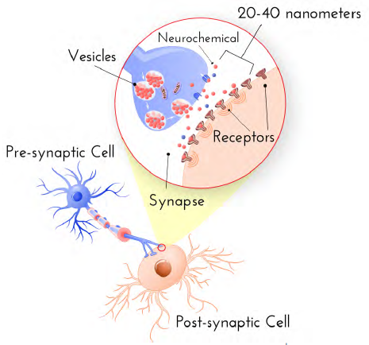
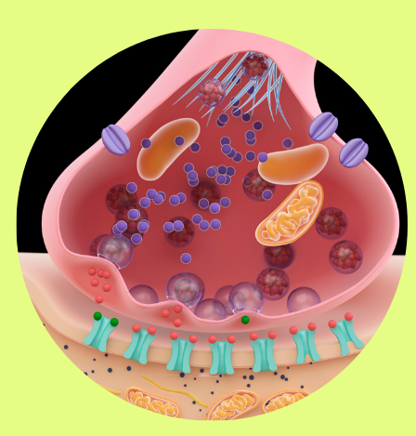
III. TRUYỀN TIN QUA SYNAPSE
1. Khái niệm synapse
CẤU TẠO SYNAPSE
Synapse là vị trí tiếp nối giữa tế bào thần kinh với tế bào thần kinh hay giữa tế bào thần kinh với tế bào khác.
Notes:
- Khái niệm: Synapse là vị trí tiếp nối giữa tế bào thần kinh với tế bào thần kinh hay giữa tế bào thần kinh với tế bào khác.

Slide 28
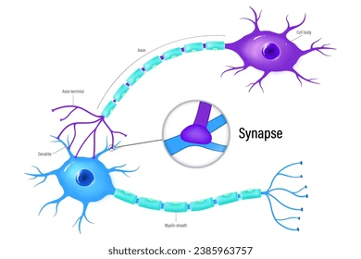
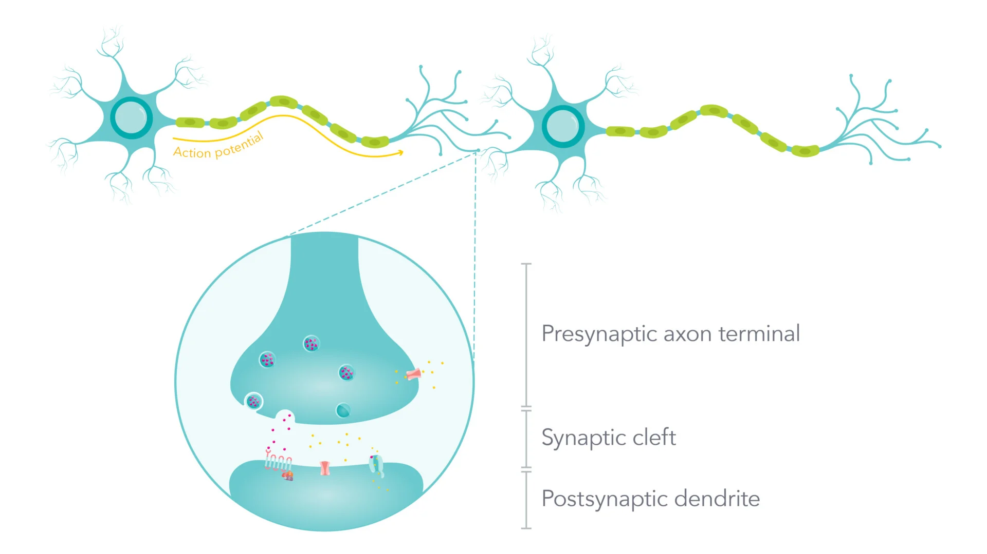
III. TRUYỀN TIN QUA SYNAPSE
2. Cấu tạo synapse
+ Phần trước synapse( chùy synapse): Ngoài có màng bao bọc gọi là màng trước synapse, trong chùy synapse có chứa ty thể, các bóng synapse chứa các chất trung gian hóa học và kênh Ca²⁺
+ Khe synapse: Là khoảng hở giữa màng trước và màng sau synapse
+ Phần sau synapse: Có các thụ thể tiếp nhận chất trung gian hóa học và các enzim đặc hiệu có tác dụng phân giải chất trung gian hóa học.
Notes:
+ Phần trước synapse( chùy synapse): Ngoài có màng bao bọc gọi là màng trước synapse, trong chùy synapse có chứa ty thể, các bóng synapse chứa các chất trung gian hóa học và kênh Ca²⁺
+ Khe synapse: Là khoảng hở giữa màng trước và màng sau synapse
+ Phần sau synapse: Có các thụ thể tiếp nhận chất trung gian hóa học và các enzim đặc hiệu có tác dụng phân giải chất trung gian hóa học.

Slide 29
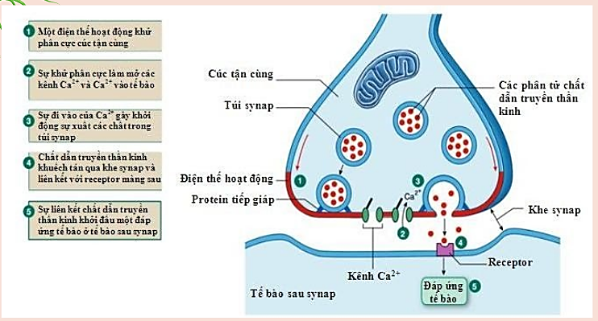
III. TRUYỀN TIN QUA SYNAPSE

Slide 30
III. TRUYỀN TIN QUA SYNAPSE
3. Cơ chế truyền tin qua synapse
+ Xung thần kinh truyền đến chùy xináp và làm Ca²⁺ đi vào trong tế bào
+ Ca²⁺ làm cho các bóng synapse dung hợp với màng trước và giải phóng chất trung gian hóa học vào khe synapse.
+ Chất trung gian hóa học gắn vào thụ thể ở màng sau gây xuất xung thần kinh ở màng sau. Và tiếp tục lan truyền đi tiếp. Sau khi xung thần kinh được hình thành và truyền đi chất trung gian hóa học bị enzim ở khe synapse phân giải và mất tác dụng. Các sản phẩm này quay lại màng trước synapse và được tái tổng hợp thành chất trung gian hóa học.

Slide 31
IV. CUNG PHẢN XẠ

Slide 32
THẢO LUẬN NHÓM
Nhóm 1 và nhóm 2: Nghiên cứu mục 1, 2 SGK trang 107, trả lời câu hỏi số 8, 9.
Nhóm 3 và nhóm 4: nghiên cứu mục 3,4 SGK trang 108-111, vai trò của các giác quan và trả lời câu hỏi 10,11,12,13.

Slide 33
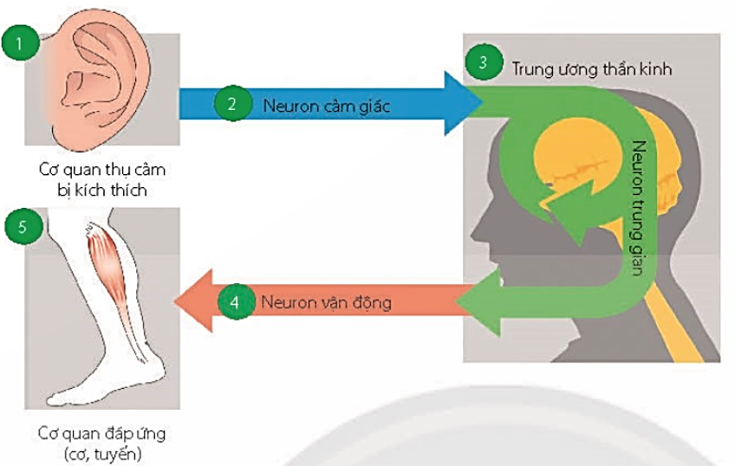
IV. CUNG PHẢN XẠ
1. Các thành phần của 1 cung phản xạ
Cơ quan thụ cảm:
Neuron cảm giác:
Trung ương thần kinh:
Neuron trung gian:
Neuron vận động:
Cơ quan đáp ứng:

Slide 34
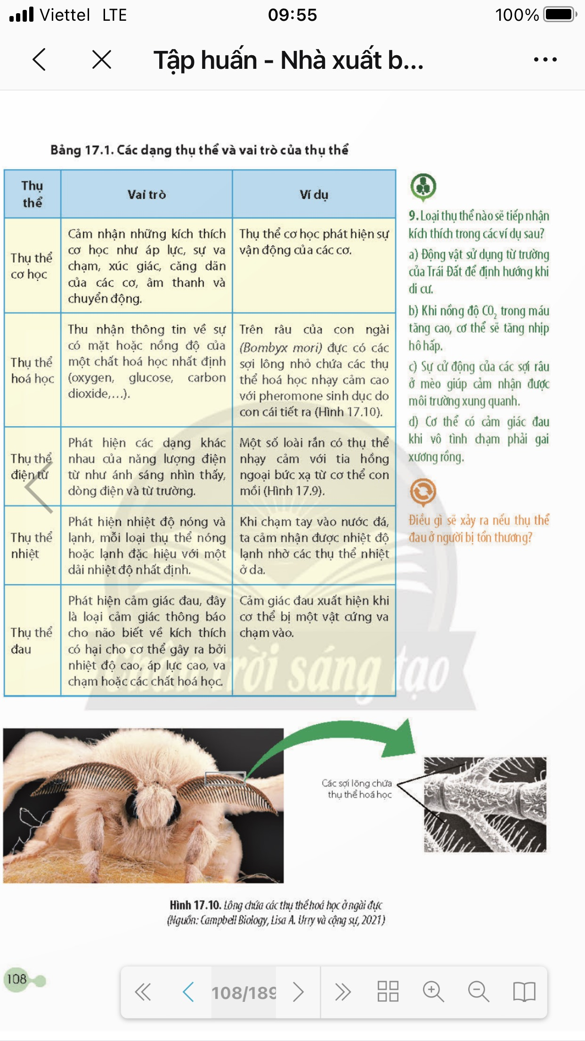

IV. CUNG PHẢN XẠ
2. Các dạng thụ thể và vai trò của thụ thể
Thụ thể hồng ngoại ở rắn đuôi chuông
Lông chứa các thụ thể hoá học ở ngài đực

Slide 35
IV. CUNG PHẢN XẠ
2. Các dạng thụ thể và vai trò của thụ thể
- Thụ thể cơ học: cảm nhận những kích thích cơ học như áp lực, va chạm, cúc giác, căng dãn cơ, âm thanh, chuyển động…
- Thụ thể hoá học: nhận thông tin về sự có mặt hoặc nồng độ của 1 chất hoá học.
- Thụ thể điện tử: Các dạng năng lượng điện từ như ánh sáng, dòng điện và từ trường.
- Thụ thể nhiệt: Phát hiện nhiệt độ nóng và lạnh.
- Thụ thể đau: Phát hiện cảm giác đau, thông báo cho não biết về kích thích có hại cho cơ thể gây ra bởi nhiệt độ cao, áp lực cao, va chạm hoặc chất hoá học.

Slide 36
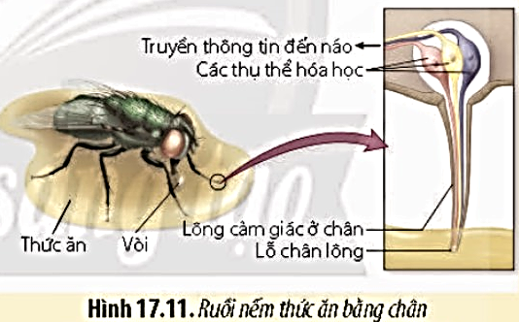
IV. CUNG PHẢN XẠ
3. Vai trò của các giác quan trong cung phản xạ
Thụ thể cảm nhận vị giác ở chân ruồi
Tài liệu được chia sẻ bởi Website VnTeach.Com
https://www.vnteach.com
Hướng dẫn tìm và tải các tài liệu ở đây
https://forms.gle/LzVNwfMpYB9qH4JU6

Slide 37
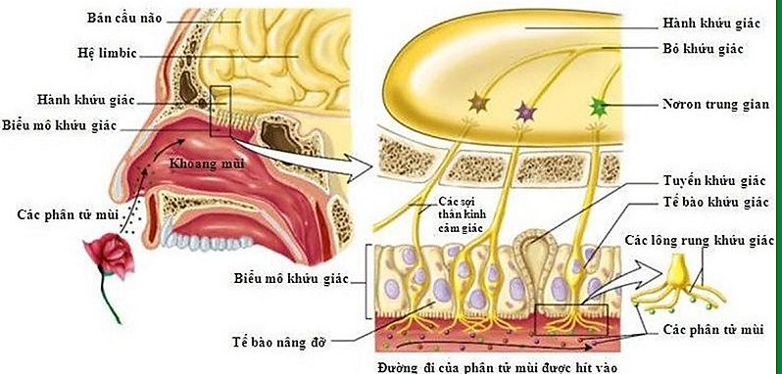
IV. CUNG PHẢN XẠ
3. Vai trò của các giác quan trong cung phản xạ
Khứu giác

Slide 38
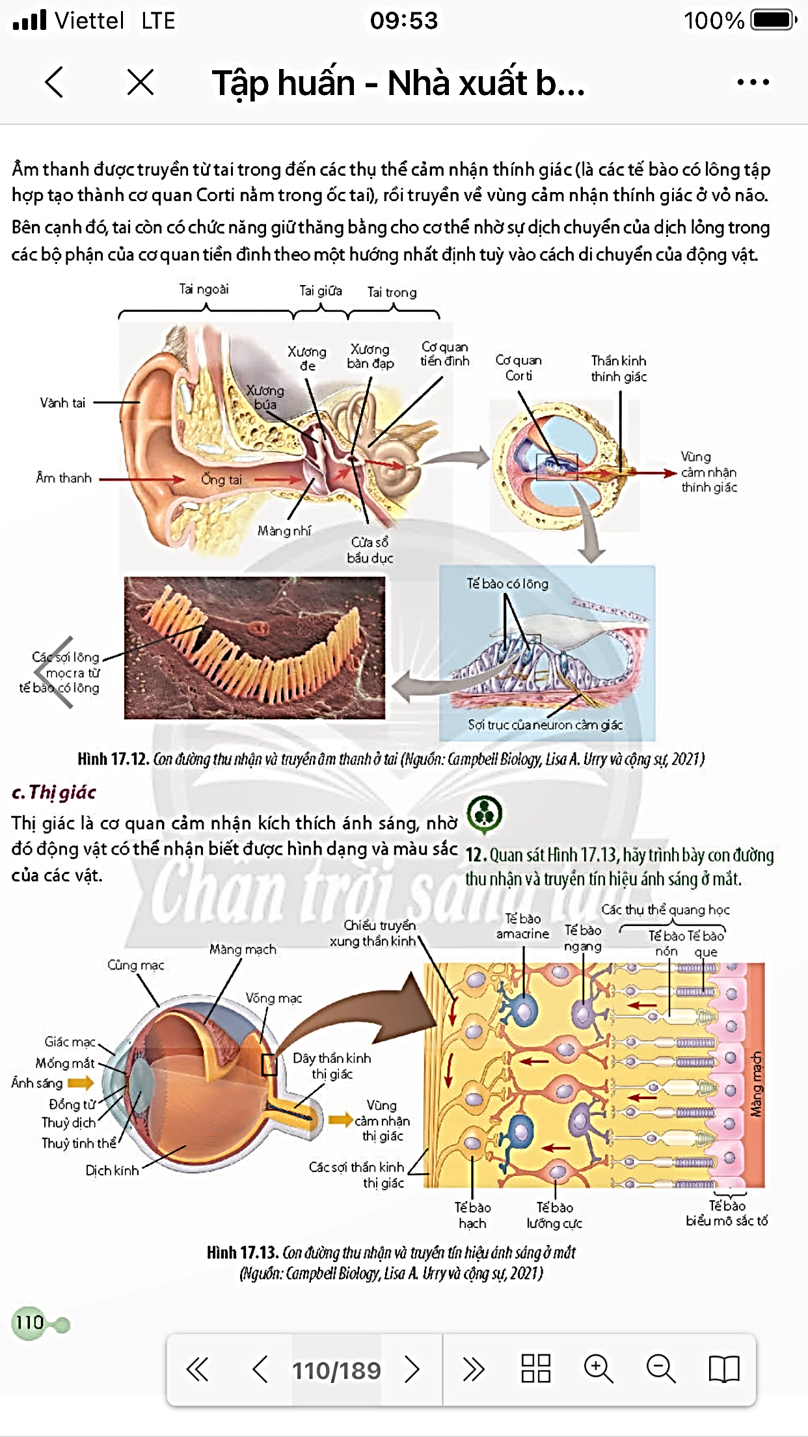
IV. CUNG PHẢN XẠ
3. Vai trò của các giác quan trong cung phản xạ
Thính giác

Slide 39

IV. CUNG PHẢN XẠ
3. Vai trò của các giác quan trong cung phản xạ
Thị giác

Slide 40
IV. CUNG PHẢN XẠ
3. Vai trò của các giác quan trong cung phản xạ
- Vị giác: Nhận biết loại thức ăn có thể và không thể ăn được, cảm nhận các vị: ngọt, mặn, chua, đắng và ngọt thịt.
- Khứu giác: Nhận biết về mùi của các phân tử tồn tại trong không khí, thăm dò môi trường như phát hiện con mồi, kẻ thù, đồng loại
- Xúc giác: Tiếp nhận sự va chạm, áp suất, rung động, chuyển động được tiếp nhận bởi các thụ thể xúc giác.
- Thính giác: Tiếp nhận và truyền đạt đến não các thông tin về dung lượng và cao độ của âm thanh.
- Thị giác: là cơ quan cảm nhận ánh sáng, nhờ đó động vật có thể nhận biết được hình dạng và màu sắc của các vật.

Slide 41
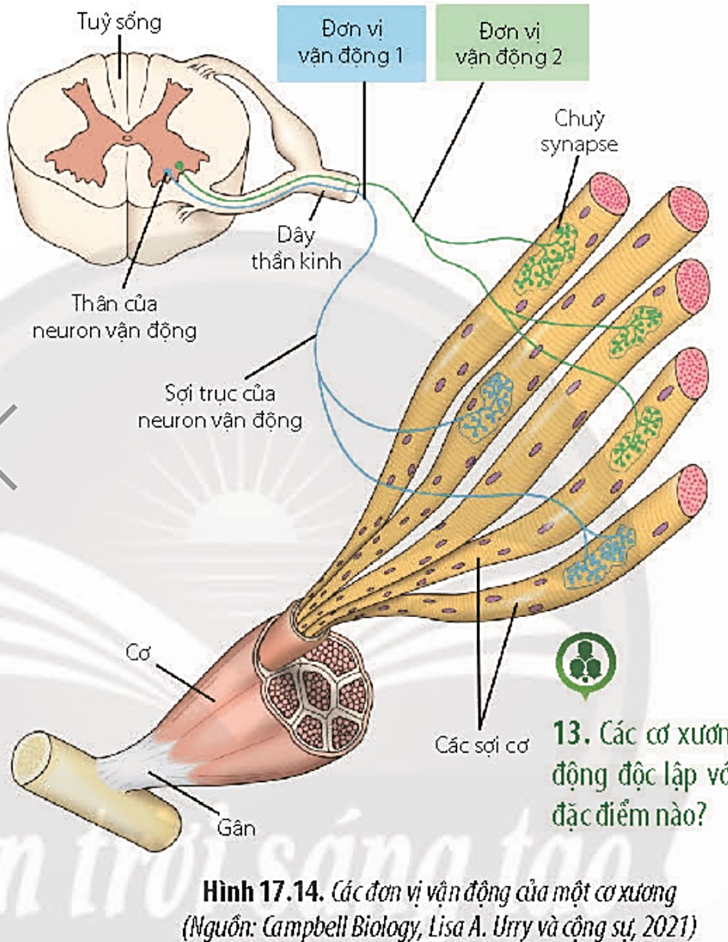
IV. CUNG PHẢN XẠ
4. Đáp ứng cơ xương trong cung phản xạ
- Ở động vật có xương sống, mỗi sợi cơ được điều khiển duy nhất bởi 1 neuron vận động. Mỗi neuron vận động có thể phân nhánh tạo nhiều synapse với nhiều sợi cơ khác nhau. Trong 1 đơn vị vận động, neuron vận động chỉ điều khiển các sợi cơ thuộc đơn vị vận động đó.

Slide 42
V. CÁC LOẠI PHẢN XẠ
THẢO LUẬN NHÓM (5 PHÚT).
+ Nhóm 1: Phân biệt sự khác nhau của phản xạ không điều kiện và có điều kiện. Trả lời câu hỏi 14/ trang 111 SGK.
+ Nhóm 2: Trình bày đặc điểm và phân loại phản xạ không điều kiện. Ví dụ minh hoạ.
+ Nhóm 3: Trình bày đặc điểm, điều kiện và cơ chế hình thành phản xạ có điều kiện.
+ Nhóm 4: Quan sát hình 17.15/ trang 113, trả lời câu hỏi 15/ trang 112 và câu hỏi luyện tập trang 113

Slide 43
V. CÁC LOẠI PHẢN XẠ
Tiêu chí | Phản xạ không điều kiện | Phản xạ có điều kiện
Nguồn gốc | Có tính bẩm sinh | Được hình thành trong quá trình sống
Tính chất | Di truyền | Không di truyền
 | Đặc trưng cho loài | Đặc trưng cho cá thể
 | Có tính ổn định, không cần luyện tập | Không ổn định, phải thường xuyên luyện tập
Thụ thể tiếp nhận | Mỗi loại thụ thể tiếp nhận kích thích của các tác nhân tướng ứng | Không có vùng thụ cảm riêng biệt (tác nhân kích thích bất kì lên thụ thể)
Số lượng | Hạn chế về mặt số lượng | Không hạn chế về mặt số lượng
Trung tâm phản xạ | Các trung tâm thần kinh dưới vỏ não | Thần kinh trung ương

Slide 44
V. CÁC LOẠI PHẢN XẠ
1. Phản xạ không điều kiện
- Phản xạ không điều kiện là các phản xạ bẩm sinh, không cần phải thông qua học tập.
- Phản xạ không điều kiện thường được phân loại dựa vào chức năng: Phản xạ sinh dưỡng, phản xạ tự vệ, phản xạ sinh dục, phản xạ vận động, phản xạ định hướng, .... Mỗi loại phản xạ này lại gồm nhiều phản xạ khác nhau.

Slide 45
V. CÁC LOẠI PHẢN XẠ
2. Phản xạ có điều kiện
- Phản xạ có điều kiện là các phản xạ được hình thành trong đời sống của cá thể là kết quả của quá trình học tập, rèn luyện và rút kinh nghiệm, dể thay đổi và có thể mất đi nếu như không được củng cố.
- Phản xạ có điều kiện được hình thành do sự dẫn truyền xung thần kinh theo nguyên tắc ưu thế, từ trung khu tiếp nhận kích thích có điều kiện sang trung khu tiếp nhận kích thích không điều kiện khi hai trung khu này hưng phấn cùng lúc. Kết quả là sự hình thành đường liên hệ thần kinh tạm thời giữa hai trung khu thần kinh khác nhau trên vỏ não

Slide 46
THẢO LUẬN NHÓM (5 PHÚT).
Các nhóm viết câu trả lời lên bảng phụ
VI. BẢO VỆ SỨC KHOẺ HỆ THẦN KINH
+ Nhóm 1: Tìm hiểu một số bệnh do tổn thương hệ thần kinh và biện pháp phòng ngừa.
+ Nhóm 2: kể tên một số loại thuốc giảm đau và cơ chế tác dụng
+ Nhóm 3: trình bày được một số biện pháp bảo vệ hệ thần kinh.
+ Nhóm 4: Nghiên cứu và trả lời câu hỏi 18,19 SGK trang 114 và câu hỏi luyện tập SGK trang 115.

Slide 47
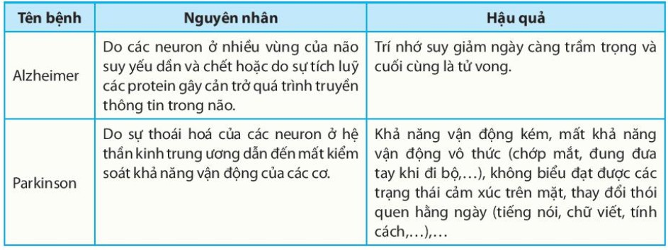
VI. BẢO VỆ SỨC KHOẺ HỆ THẦN KINH
1. Một số bệnh do tổn thương hệ thần kinh

Slide 48
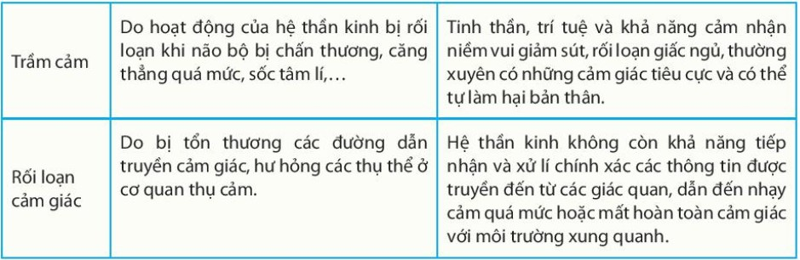
VI. BẢO VỆ SỨC KHOẺ HỆ THẦN KINH
1. Một số bệnh do tổn thương hệ thần kinh

Slide 49
VI. BẢO VỆ SỨC KHOẺ HỆ THẦN KINH
1. Một số bệnh do tổn thương hệ thần kinh
- Khi hệ thần kinh bị tổn thương sẽ ảnh hưởng đến các hoạt động sống như mất khả năng nhận thức, khả năng vận động, khả năng cảm giác, giảm thị lực,...

Slide 50
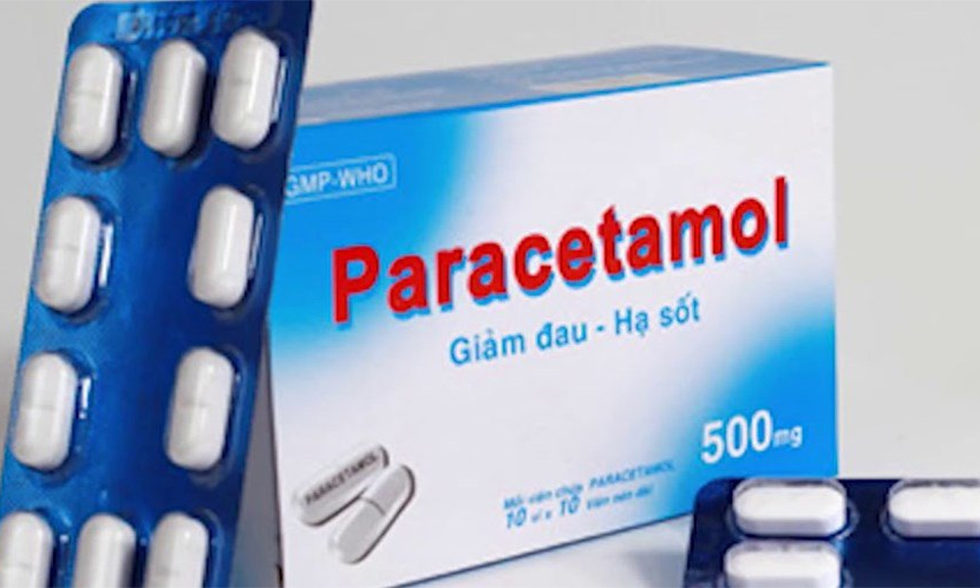
VI. BẢO VỆ SỨC KHOẺ HỆ THẦN KINH
2. Thuốc giảm đau và cơ chế tác dụng
- paracetamol và aspirin: ức chế tổng hợp prostaglandin
- morphine và oxycodone: ức chế thụ thể ở màng sau, ngăn truyền tin qua synapse

Slide 51
VI. BẢO VỆ SỨC KHOẺ HỆ THẦN KINH
2. Thuốc giảm đau và cơ chế tác dụng
- Cơ chế tác dụng của thuuốc giảm đau: ức chế sự tổng hợp chất gây cảm giác đau, ức chế thụ thể ở màng sau synapse, ngăn chặn quá trình truyền tin qua synapse.

Slide 52
VI. BẢO VỆ SỨC KHOẺ HỆ THẦN KINH
Cho biết vai trò của giấc ngủ đối với cơ thể
Kể tên một số chất có hại cho hệ thần kinh. cho biết tác hại của các chất đó.

Slide 53
VI. BẢO VỆ SỨC KHOẺ HỆ THẦN KINH
3. Các biện pháp bảo vệ hệ thần kinh
- Để bảo vệ sức khoẻ hệ thần kinh, cần phải ngủ đủ giấc, có chế độ lao động, nghỉ ngơi và dinh dưỡng hợp lí, luyện tập thể dục thể thao, không lạm dụng các chất kích thích và không sử dụng ma tuý,...

Slide 54
VI. BẢO VỆ SỨC KHOẺ HỆ THẦN KINH
1. Tại sao hệ thần kinh bị tổn thương có thể ảnh hưởng đến hoạt động của các cơ quan khác trong cơ thể? Từ đó hãy cho biết ý nghĩa quan trọng của việc bảo vệ sức khoẻ hệ thần kinh.
2. Piperazin và pyrantel là hai loại thuốc có tác dụng tẩy một số loài giun kí sinh ở người (giun đũa, giun kim) thông qua ức chế hoạt động của hệ thần kinh. Hãy tìm hiểu và cho biết hai loại thuốc trên ức chế hoạt động hệ thần kinh của giun bằng cách nào.

Slide 55
LUYỆN TẬP
Câu 1: Cảm ứng ở động vật là gì?
Các phản xạ không điều kiện giúp bào vệ cơ thể
Là khả năng tiếp nhận và đáp ứng kích thích của môi trường, giúp cơ thể tồn tại và phát triển
Các phận xạ có điều kiện giúp cơ thể thích nghi với môi trường
Cả 3 đáp án đều sai

Slide 56
LUYỆN TẬP
Câu 2: Phản xạ có điều kiện là?
Phản xạ hình thành do sự dẫn truyền xung thần kinh theo nguyên tắc ưu thế, từ trung khu tiếp nhận kích thích có điều kiện sang trung khu tiếp nhận kích thích không điều kiện khi hai trung khu này hưng phấn cùng lúc
Phản xạ hình thành do sự dẫn truyền xung thần kinh theo nguyên tắc ưu thế, từ trung khu tiếp nhận kích thích có điều kiện sang trung khu tiếp nhận kích thích không điều kiện khi hai trung khu này hưng phấn khác lúc
Phản xạ hình thành do sự lưu trữ xung thần kinh theo nguyên tắc ưu thế, từ trung khu tiếp nhận kích thích có điều kiện sang trung khu tiếp nhận kích thích không điều kiện khi hai trung khu này hưng phấn cùng lúc
Phản xạ hình thành do sự dẫn truyền xung thần kinh theo nguyên tắc ưu thế, từ tiểu khu tiếp nhận kích thích có điều kiện sang trung khu tiếp nhận kích thích không điều kiện khi hai trung khu này hưng phấn cùng lúc

Slide 57
LUYỆN TẬP
Câu 3: Xynapse là gì?
Điện thế tiếp xúc giữa các tế bào thần kinh với tế bào thần kinh hoặc giữa tế bào thần kinh với cơ quan thực hiện cảm xúc
Điện thế tiếp xúc giữa các tế bào thần kinh với tế thực vật hoặc giữa tế bào thần kinh với tế bào khác
Điện thế tiếp xúc giữa các tế bào thần kinh với tế bào thần kinh hoặc giữa tế bào thần kinh với môi trường bên ngoài
Điện thế tiếp xúc giữa các tế bào thần kinh với tế bào thần kinh hoặc giữa tế bào thần kinh với tế bào khác

Slide 58
LUYỆN TẬP
Câu 4: Có mấy loại phản xạ?
Phản xạ có điều kiện; phản xạ vô hướng
Phản xạ có điều kiện; Phản xạ không điều kiện
Phản xạ vô hướng; Phản xạ định hướng
Cả A, B và C

Slide 59
LUYỆN TẬP
Câu 5: Bộ phận tiếp xúc kích thích?
Thụ thể cảm giác B. Não bộ
C. Thần kinh ngoại biên D. B và C
Câu 6: Cấu tạo của neuron?
Thân, sợi cong, sợi nhánh C. Thân, sợi nhánh, sợi trục
Đầu, thân, nhánh D. Đâu, nhánh, trục
Câu 7: Nguồn gốc của phản xạ không điều kiện?
Do huấn luyện mà có C. Do tập tính xã hội
Do mẹ dạy con D. Do bẩm sinh
ĐÁP ÁN: A
ĐÁP ÁN: C
ĐÁP ÁN: D

Slide 60
LUYỆN TẬP
Câu 8: Một số bệnh liên quan đến hệ thần kinh?
U phổi, viêm họng,… C. Parkinson, Alzheimer;…
Tim mạch, xơ vữa động mạch,…. D.Máu trắng, hồng cầu lưỡi liềm,….
Câu 9: Ý nào không đúng đối với cảm ứng ở động vật đơn bào?
A.Co rút chất nguyên sinh B.Chuyển động cả cơ thể
C. Thông qua phản xạ D. Tiêu tốn năng lượng
ĐÁP ÁN: C
ĐÁP ÁN: C

Slide 61
LUYỆN TẬP
Câu 10: Hệ thần kinh dạng chuỗi hạch được tạo thành do
A. Các tế bào thần kinh tập trung tạo thành các hạch thần kinh và được nối với nhau tạo thành chuỗi hạch nằm dọc theo chiều dài cơ thể B. Các tế bào thần kinh tập trung tạo thành các hạch thần kinh và được nối với nhau tạo thành chuỗi hạch nằm dọc theo lưng và bụng C. Các tế bào thần kinh tập trung tạo thành các hạch thần kinh và được nối với nhau tạo thành chuỗi hạch được phân bố ở một số phần cơ thể D. Các tế bào thần kinh tập trung tạo thành các hạch thần kinh và được nối với nhau tạo thành chuỗi hạch nằm dọc theo lưng
ĐÁP ÁN: B

Slide 62
LUYỆN TẬP
Câu 11: Hệ thần kinh dạng lưới được tạo thành do
A. Các tế bào thần kinh nằm rải rác trong cơ thể và liên hệ với nhau qua sợi thần kinh tạo thành mạng lưới tế bào thần kinh B. Các tế bào thần kinh phân bố đều trong cơ thể và liên hệ với nhau qua các sợi thần kinh tạo thành mạng lưới tế bào thần kinh C. Các tế bào thần kinh phân bố tập trung ở một số vùng của cơ thể và liên hệ với nhau qua các sợi thần kinh tạo thành mạng lưới tế bào thần kinh D. Các tế bào thần kinh nằm rải rác dọc theo khoang cơ thể và liên hệ với nhau qua các sợi thần kinh tạo thành mạng lưới tế bào thần kinh
ĐÁP ÁN: A

Slide 63
LUYỆN TẬP
Câu 12: Hệ thần kinh ống gặp ở những động vật nào?
A. Cá, lưỡng cư, bò sát, chim, thú, giun tròn.
B. Cá, lưỡng cư, bò sát, chim, thú
C. Cá, lưỡng cư, bò sát, chim, thú, thân mềm
D. Cá, lưỡng cư, bò sát, chim, thú, giun đốt
Câu 13: Thụ thể tiếp nhận chất trung gian hóa học nằm ở
A. Màng trước xinap B. Khe xinap
C. Chùy xinap D. Màng sau xinap
ĐÁP ÁN: B
ĐÁP ÁN: D

Slide 64
VẬN DỤNG – MỞ RỘNG
Cho ví dụ về phản xạ, hãy phân tích đường đi của xung thần kinh trong phản xạ đó.

Slide 65
VẬN DỤNG – MỞ RỘNG
Ví dụ: Chạm tay vào vật nóng thì co tay lại.
Cung phản xạ này là con đường mà xung thần kinh truyền từ cơ quan thụ cảm qua trung ương thần kinh tới cơ quan phản ứng. Cụ thể:

Slide 66
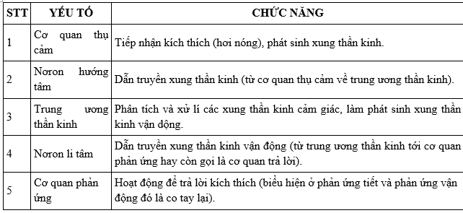
VẬN DỤNG – MỞ RỘNG

Slide 67
VẬN DỤNG – MỞ RỘNG
Bài tập về nhà: Liệt kê 10 ví dụ về phản xạ có điều kiện và không điều kiện.

